Slide 1
UNIVERSIDAD NACIONAL DE CHIMBORAZO FACULTAD CIENCIAS DE LA SALUD CARRERA DE MEDICINA
Tejido epitelial

Slide 2
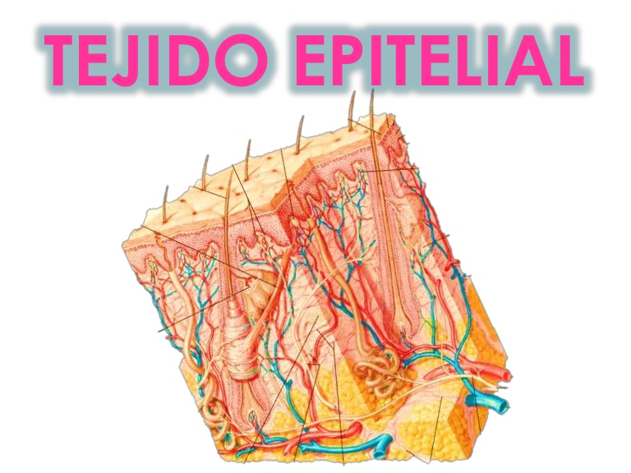
CARACTERISTICAS GENERALES
Provienen de 3 hojas.
origen
el epitelio de la piel
el epitelio de los vasos sanguíneos y
el epitelio del estómago.
NUTRICIÓN

Slide 3
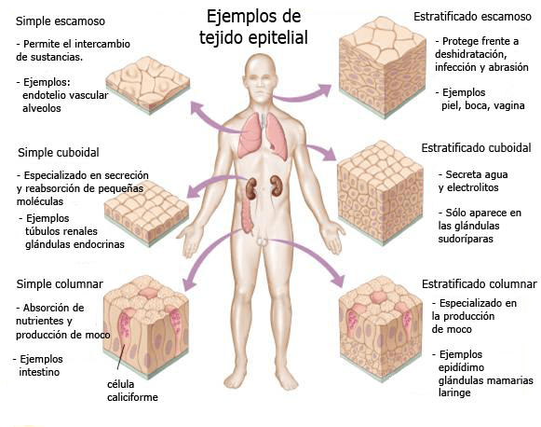
FUNCION
PROTECCION , ELABORACIÓN DE SUSTANCIAS
SE LOCALIZAN MUY PROXIMOS ALOS RECEPTORES SENSORIALES DEL SISTEMA NERVIOSO PERIFERICO.

Slide 4
CLASIFICACION
EPITELIO DE REVESTIMIENTO O DE CUBIERTA
EPITELIOS SECRETORES O GLANDULARES
EPITELIOS SENSORIALES CONOCIDOS- NEUROEPITELIOS

Slide 5
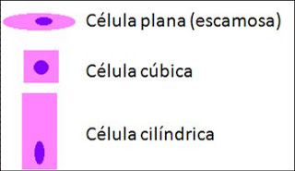
EPITELIO DE REVESTIMIENTO
CONSTITUIDOS EXCLUSIVAMENTE POR CELULAS
FUNCION
TODAS LAS SUPERFICIES SEAN SECAS O HUMEDAS TENDRA UN EPITELIO DE REVESTIMEINTO.
ESTRUCTURA
SON TRES CLASES TOMANDO EN CUENTA LA FORMA DE ELLAS.

Slide 6
CELULAS PLANAS
DISMINUCIÓN MUY NOTORIA EN SU ESPESOR, SEMEJÁNDOSE AUNA BALDOSA DE PISOS – CÉLULAS PAVIMENTOSAS O PARECIENDOSE A LAS ESCAMAS DE LOS PECES (ESCAMOSO).

Slide 7
CELULAS CÚBICAS
OBEDECE A SU SEMEJANZA CON LA FUGURA GEOMÉTRICA ASI LLAMADA.

Slide 8
CELULAS PRIMÁTICAS, COLUMNARES O CILÍNDRICAS
POR SU PARECIDO ALA FIGURA GEOMETRICA

Slide 9
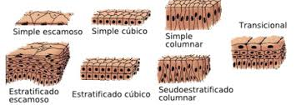
LA MAYORIA ESTAN PROVISTAS DE ESTRUCTURAS ESPECIALES DEPENDIENTES COMO: CITOPLASMA, MEMBRANA, PARA COMPLETAR SU OBJETIVO FINAL, MICROVELLOSIDADES, CILIOS O PESTAÑAS VIBRÁTILES, PRESENCIA DE CÉLULAS CALICIFORMES – PRODUCTORAS MOCO.

Slide 10
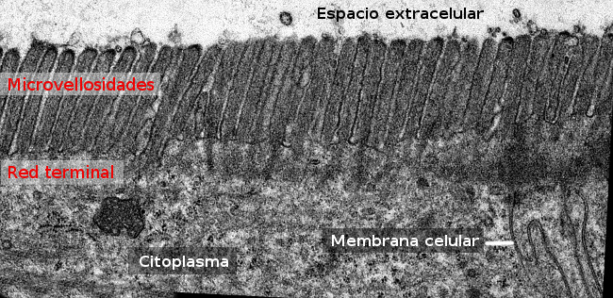
Microvellosidades: son estructuras que se localizan en la porción apical de algunas células epiteliales. Función ampliar considerablemente la superficie absorbente de las células.
Cilios o pestañas vibrátiles: son prolongaciones finas y largas del citoplasma recubiertas de su respectiva membrana celular.

Slide 11
Complejos de unión
Función: mantener unidas las células entre sí, evitar el desmembramiento o desmoronamiento del tejido.
UNIÓN ESTRECHA Y OCLUYENTES
SON IMPERMEABLES
UNIÓN O ZONULA ADHERENTE
ESTABILIDAD MECÁNICA
INTERDIGITACIONES
SE ARTICULAN CON LA MEMBRANA CELULAR DE LA CELULA VECINA.
RECONOCIMIENTO CÉLULA- CÉLULA
ESTABILIDAD MECÁNICA
CARA BASAL
BARRERA
UNIONES ESTRECHAS
CARA LATERAL
HOMEOSTASIS
ACTIVIDAD COORDINADA
DIFUSION

Slide 12
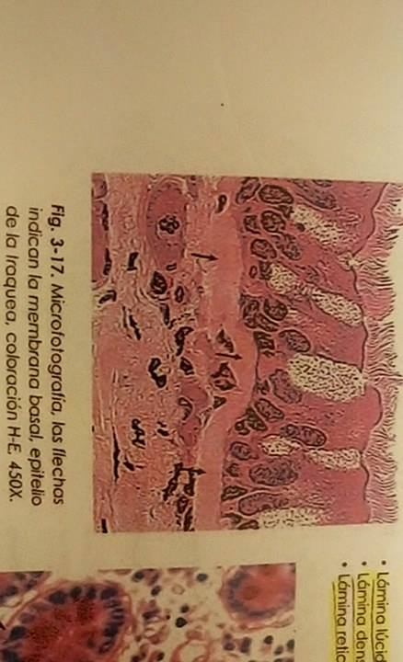
MEMBRANA BASAL
EL ESPESOR DE LA MEMBRANA BASAL VARIA ENTRE 100 Y 200 UM, EN LA EDAD ADULTA LLEGA AMEDIR ENTRE 310 Y 380 UM.

Slide 13
ESTA CONSTITUIDA POR TRES CAPAS DE LA SUPERFICIE A LA PROFUNDIDAD SON LAS SIGUIENTES.
LAMINA LUCIDA
LAMINA DENSA
LAMINA RETICULAR

Slide 14
Lámina Lúcida de 50 µm de espesor, constituida por glucoproteínas como la lámina, la entactina, la misma que las integrinas que se originan de la membrana celular de las epitelios.
Lámina Densa
Electrodensa de 50 um de espesor se presenta como una malla de colágeno tipo IV, y esta constituida por protenglucanas (perlacano), cadenas de Heparán sulfato y libronectina.
Lámina reticular
En ella encontramos la colágena tipo I, tipo II y tipo IV, todo esto elaborado por los fibroblastos del tejido conectivo subyacente: estas fibras se unen directamente a las fibras de la lámina densa.

Slide 15
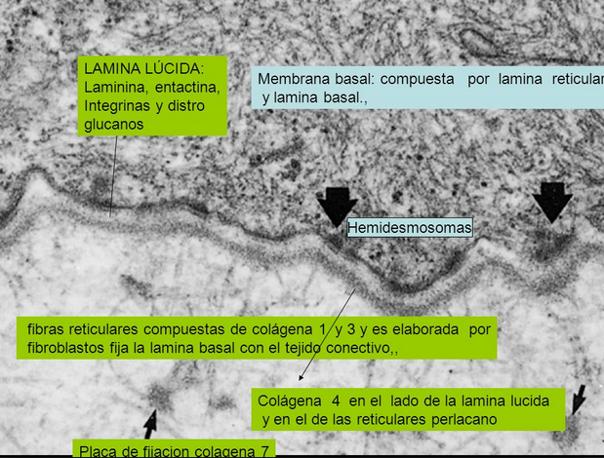

Slide 16
CLASIFICACIÓN DE LOS EPITELIOS
Según el número de capas
Epitelio simple

Slide 17
Plano simple
Este tipo de epitelio tiene una función principalmente lubricante y de intercambio de sustancias
Cúbico simple: como glándulas endocrinas, túbulos renales o la capa germinativa del ovario.
Cilíndrico simple: superficies de absorción y secreción como en el tracto digestivo, dónde aparece desde el cardias hasta el ano.
Cúbicos compuestos: lo encontramos en la pared de los conductos excretores de las glándulas sudoríparas.

Slide 18
Cilíndricos compuestos: este epitelio lo encontramos formado la pared de los conductos galactóforos.
Epitelio plano estratificado no queratinizado Se hallan formando varias hileras generalmente tiene 5,6,7,8.
Núcleo central redondeado u ovalado .
Sobre esta se encuentra otra capa superficial formado por células planas dispuestas en 3, 4 hileras con núcleo alargados.

Slide 19
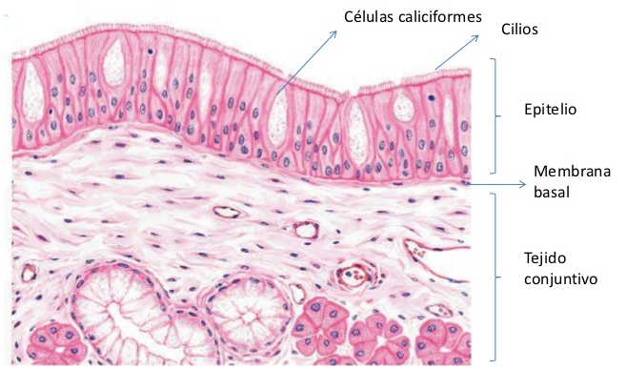
Epitelio pseudoestratificado cilíndrico ciliado con células calciformes
Constituido por células de diferentes tamaño, pequeñas, medianas y de mayor tamaño siendo éstas últimas cilíndricas, todos asentadas sobre la membrana basal, los núcleos se hallan en la parte mas dilatada de la célula caliciformes en el borde libre del epitelio se encuentran los cilios.

Slide 20
EPITELIO SECRETOR O GLANDULAR
Producen en algunos casos del ectodermo, ej glándulas de la tráquea y bronquios. Células secretoras y que son de dos clases cilíndricas y cúbicas.
Las células secretotras se mantienen unidas entre si, mediante las mismas complejas de unión

Slide 21
Glándulas unicelulares
La mucina (moco) que funciona como lubricante.
Glándulas pluricelulares
Se clasifican en exocrinas y endocrinas
Funciones de defensa.
Exocrinas como glándulas secreción externa la sustancia que elaboran se vierten ya sea al exterior del cuerpo o hacia alguna de as cavidades del mismo.

Slide 22
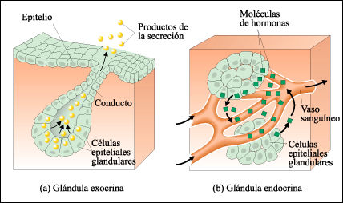

Slide 23
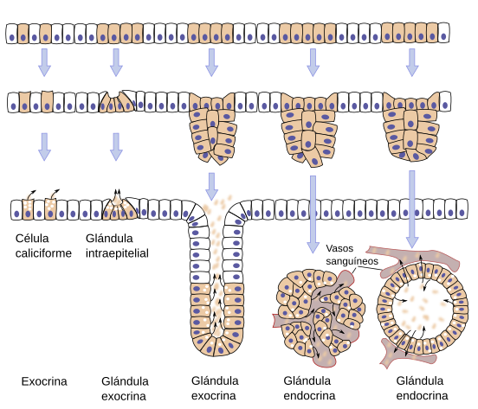

Slide 24
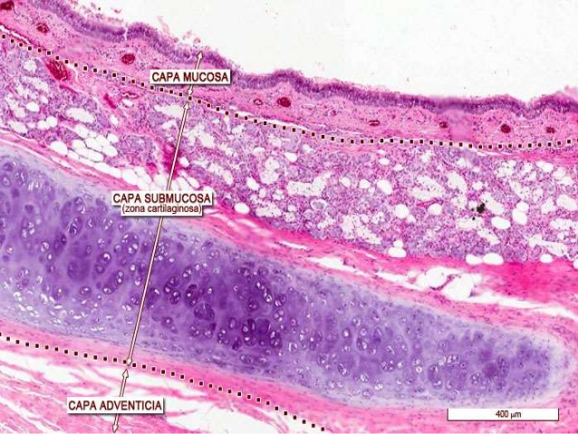
Características
Se especializan en la producción de sustancias de diferentes clases y calidades.
Procede de algunos casos del ectodermo. Ejemplo: glándulas de la tráquea y bronquios.
En el mesodermo. Ejemplo: hígado y páncreas
Se encuentra constituido por células que se denominan células secretores
-cilíndricas
-cúbicas

Slide 25
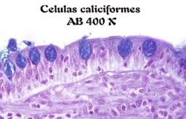
Se clasifican por el número de células que intervienen
Glándulas unicelulares
-células calciformes
Glándulas pluricelulares
-exócrinas y endócrinas

Slide 26
GLÁNDULAS DE SECRECIÓN EXTERNA
Constituidas por dos partes:
Adenómeros.- Exclusivamente secretan sustancias (células secretoras)
Conducto Excretor.- Solamente conducen el conducto hacia su destino (células de revestimiento no secretoras)

Slide 27
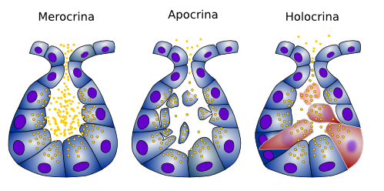
CLASIFICACIÓN
CLASIFICACIÓN POR EL TIPO DE SECRECIÓN
Glándulas Holócrinas.- Ejemplo: Glándulas Sebáceas de la piel

Slide 28
-Glándulas Apócrinas
Ejemplo: Glándulas mamarias
-Glándulas Merocrinas o Ecrinas.- permanecen intactas
Ejemplo: Glándula parótida

Slide 29
CLASIFICACIÓN POR LA FORMA DEL ADENOMERO
Tubulares.- Son adenómeros en forma de tubo
Alveolares o Acinosas.- Son redondas u ovulares
Tubulo-alveolares.- Constituye las dos formas anteriores

Slide 30
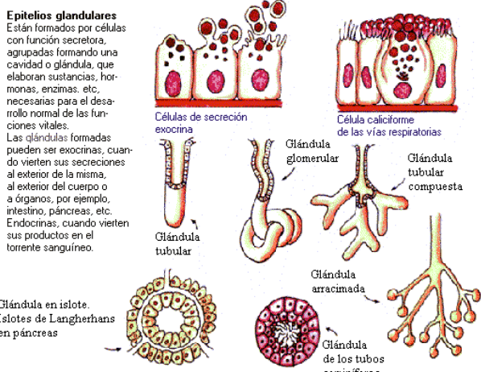

Slide 31
CLASIFICACIÓN DE ACUERDO AL NÚMERO
Simple.- Un solo conducto excretor
Compuesto.- Conducto excretor ramificado
(conductos excretores, unidades secretoras, armazón o estroma del tejido conectivo laxo)

Slide 32
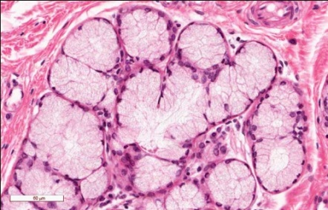
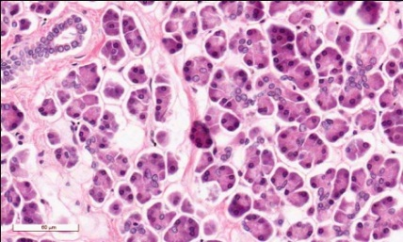
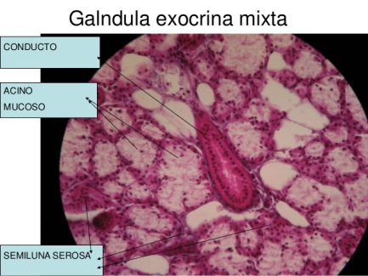
CLASIFICACIÓN POR LA FORMA
Mucosa.- Los ácinos elaboran secreción viscosa o moco, compuesta por células piramidales y su núcleo es rechazado en la base celular, construyen adenómeros redondos
Serosas.- Los ácinos producen saliva, su forma es piramidal, su núcleo es excéntrico a la pared basal, su citoplasma es ácidofilo
Mixtas.- secreción serosa y secreción mucosaactuan sobre la base de un ácino mucoso

Slide 33
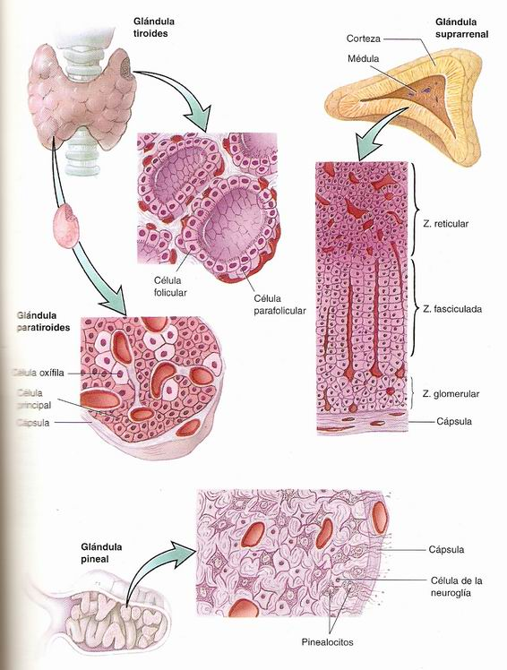
GLÁNDULAS DE SECRECIÓN INTERNA O ENDÓCRINA
Características
La secreción se vierte en los capilares sanguíneos
Poseen solo adenómeros-no necesitan conductos excretores
Tiene formas piramidales o poliédricos
Se localizan cerca de los capilares sanguíneos

Slide 34
CLASIFICACIÓN
Se clasifican de acuerdo a la disposición de las células
Formando hileras o cordones, separadas entre sí
Ejemplo: Glándula cordoniformes (Islotes de Langerhans del páncreas)

Slide 35
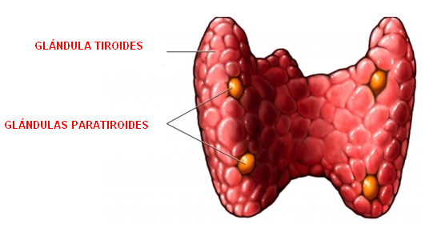
Agrupadas irregularmente como racimo
Ejemplo: Células intersticiales del testículos o glándulas en racimo
Estructura redondeada con cavidad interna como folículos
Ejemplos: Glándulas foliculares- glándula tiroides y glándula paratiroides

Slide 36
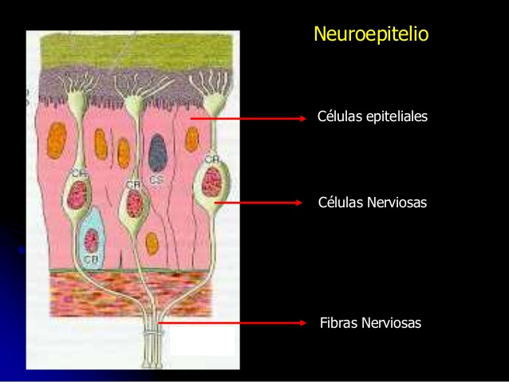
EPITELIO SENSORIAL
Constituido por células que pueden ser cilíndricos, cúbicas o planas
Facilita la captación de estímulos sensoriales por parte de las fibras nerviosas
Los encontramos alrededor de los filetes nerviosos de los órganos del sistema nervios periférico.

Slide 37
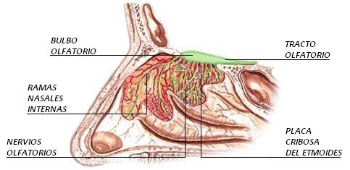
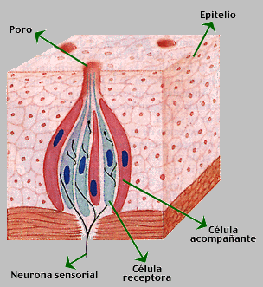
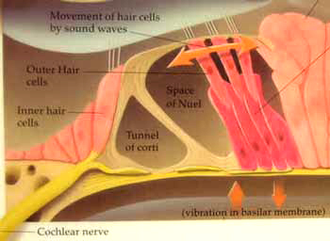
Se los encuentra formando parte de los órganos de los sentidos
-Fibras sensoriales del bulbo olfatorio
-Botones gustativos de la lengua
-Células ciliadas del oído interno

Slide 38
GRACIAS

